Slide 1
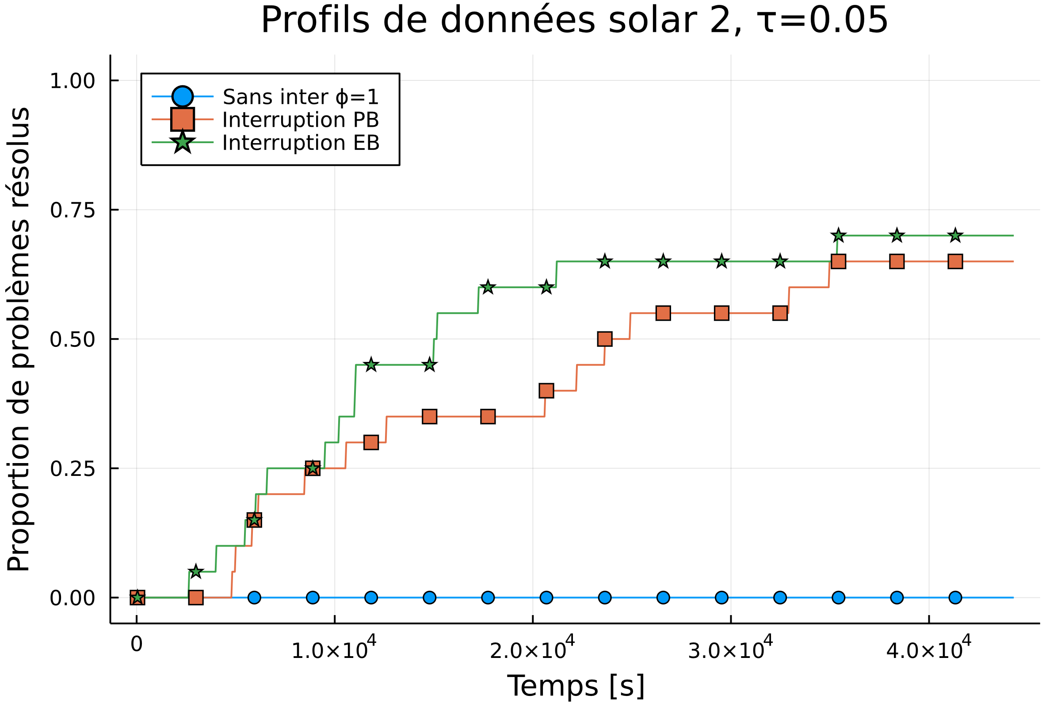
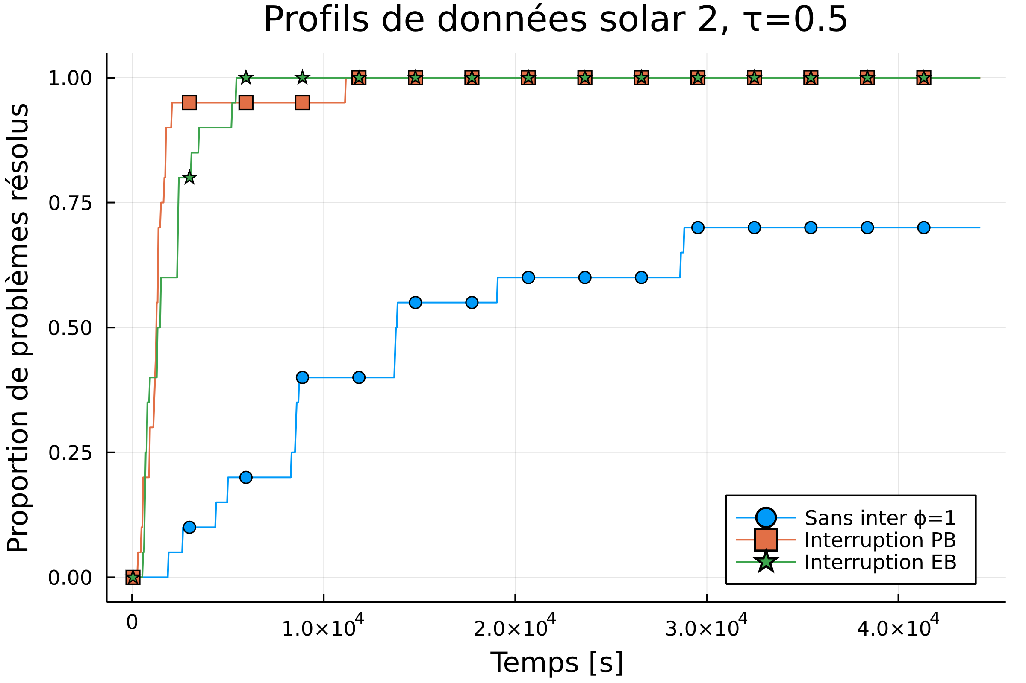
Profils de données avec 20 optimisations à partir de différents points de départs

Slide 2
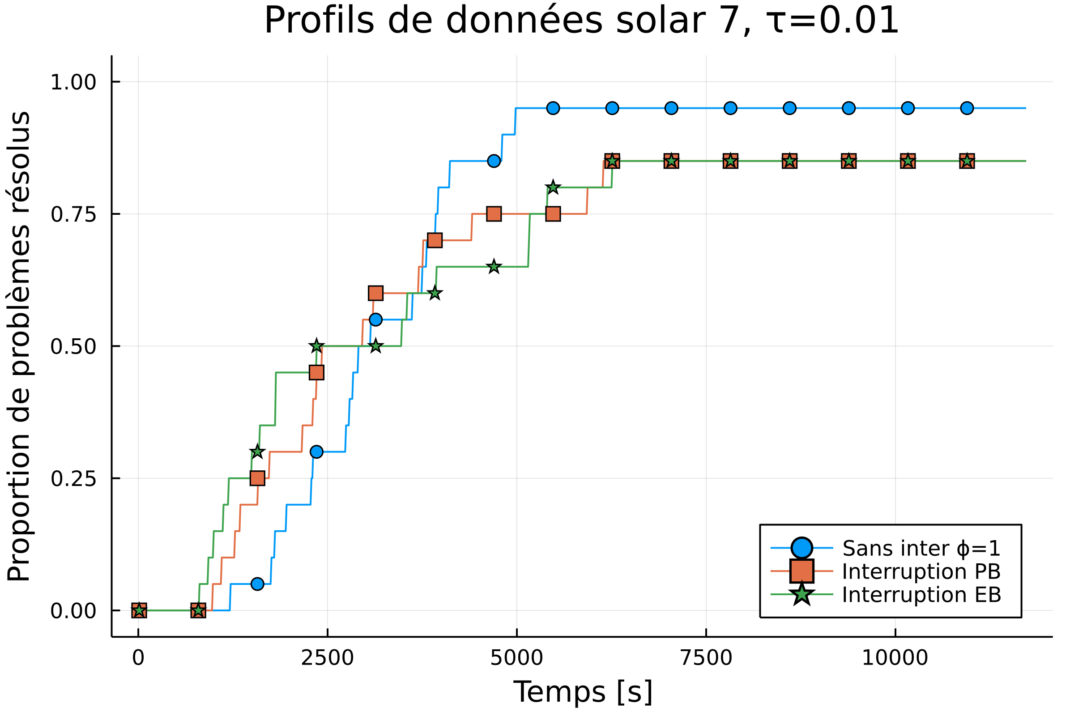
Profils de données avec 20 optimisations à partir de différents points de départs

